Slide 1

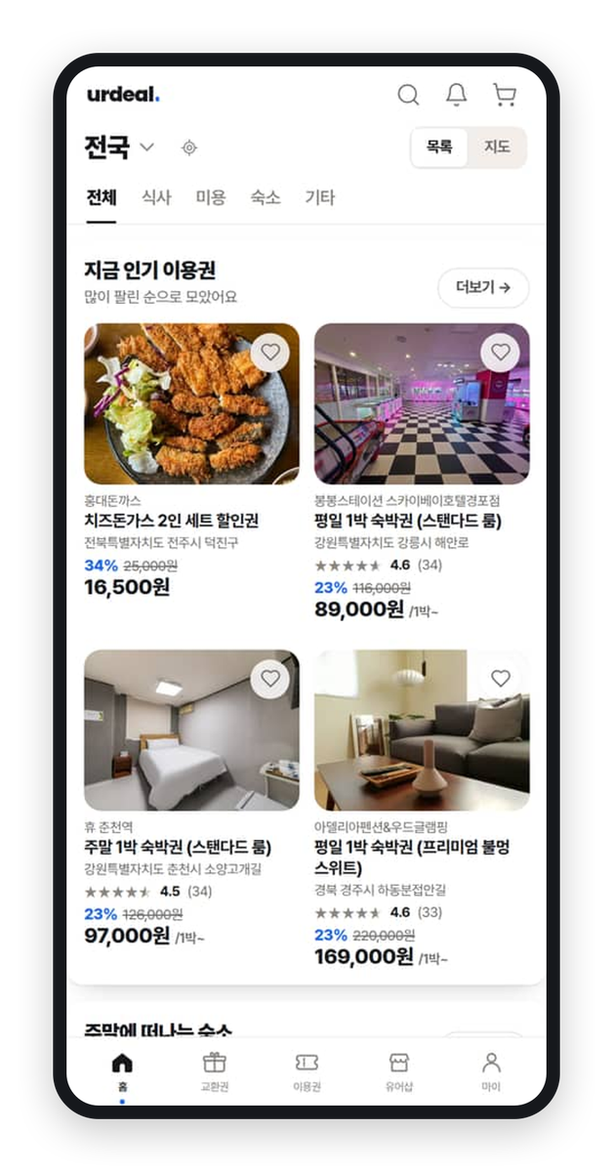
대행사 제휴 제안, 2026년 9월
매장을 데려오시면
유어딜은 5%만 가져갑니다.
나머지 95%는 매장 몫입니다. 그 안에서 매장과 직접 거래하십시오. 귀사의 보수를 유어딜이 정하지 않고, 상한도 두지 않습니다.
5%
95%
0원
중개 경유 매장의
유어딜 수수료
매장 몫.
귀사와의 거래 재원
입점비, 월정액,
광고비
유어딜은 손님이 미리 결제하고 매장에 찾아오는 이용권을 팝니다. 식당, 뷰티샵, 숙소가 팔고 있습니다. 매장을 모으고 대신 운영해 주실 파트너를 찾습니다.
유어딜 대행사 제휴 제안
01
Notes:
표지. 5% / 95% / 0원. 2026-09-04 대표 확정. 오른쪽은 urdeal.kr 홈(모바일) 라이브 캡처.

Slide 2





제안을 한 장으로 줄이면 이렇습니다.
무엇을 파나
대행사는 무엇을 하나
동네 식당, 카페, 미용, 숙박, 액티비티의 이용권. 손님이 온라인에서 할인가로 미리 사고 매장에 와서 QR로 씁니다. 배송도 재고도 없습니다.
매장을 찾아 유어딜에 올리고(10분), 이용권을 만들고(3분), 인플루언서를 붙이고, 매장에 성과를 보고합니다. 돈을 걷거나 나누는 일은 없습니다.
누가 얼마를 내나
유어딜은 무엇을 하나
매장이 팔린 금액의 5%를 유어딜에 냅니다(직접 입점은 10%). 나머지 95% 안에서 매장이 인플루언서 소개비(딜마다 정한 %)와 대행사 보수(계약)를 냅니다. 대행사가 유어딜에 내는 돈은 0입니다.
결제(토스), 이용권 발급, QR 확인 앱, 주간 정산, 원천징수, 환불 응대, 홈 지도 노출과 검색 유입. 인플루언서 DB와 제안 발송까지.
숫자 근거와 절차는 다음 장부터 순서대로. 마지막 장에 8주 파일럿 조건이 있습니다.
유어딜 대행사 제휴 제안
02
Notes:
요약. 사업계획서 C-2 + store-operator-model §7.

Slide 3
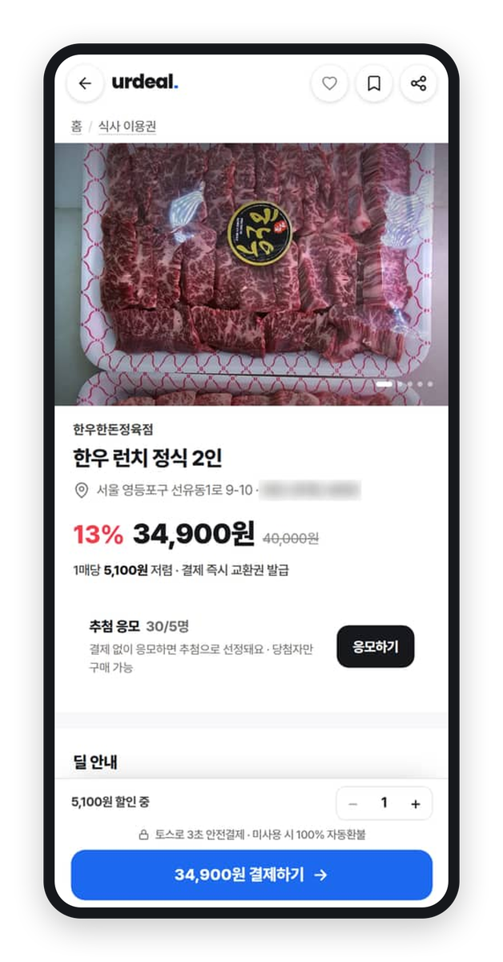
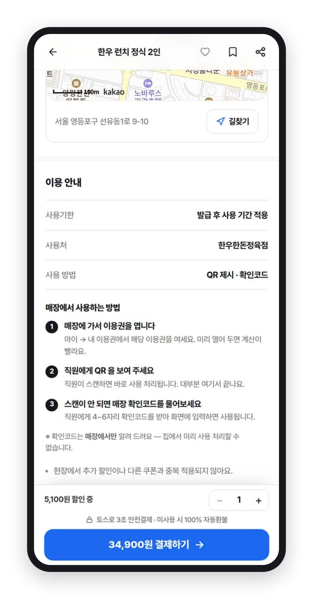
이용권은 이렇게 생겼습니다.
매장 메뉴 하나가 곧 상품입니다.
손님이 보는 실제 화면입니다. 정가와 할인가가 함께 보이고, 토스로 결제하면 이용권이 바로 발급됩니다. 유효기간, 할인율, 마감 수량은 전부 매장이 정하고, 안 쓴 이용권은 100% 자동 환불됩니다.
32,339원
식사 이용권 평균가 (242개)
155,824원
숙박 이용권 평균가. 식사의 4.8배
0
재고, 배송, 반품
이용권 상세
사용 방법과 환불 안내
2026년 9월 7일 urdeal.kr 활성 이용권 338개의 카탈로그 평균가. 실거래 평균이 아니라 가격대 참고치입니다.
유어딜 대행사 제휴 제안
03
Notes:
평균가는 2026-09-07 공개 API 실측(meal 242건 avg 32,339 / stay 51건 avg 155,824). 캡처는 scripts/capture-proposal-shots.mjs (detail/use).

Slide 4

손님이 낸 돈은 이렇게 갈립니다. 유어딜은 5%에서 끝납니다.
대부분의 플랫폼 제안서가 여기를 흐리게 씁니다. 유어딜은 구조가 단순해서 흐릴 것이 없습니다.
손님
카드사
유어딜
매장
이용권 결제
결제 처리
5%
나머지 95%
2.75%
5%
귀사의 보수
카드 결제 수수료.
유어딜이 자기 5% 안에서 냅니다
중개 경유 매장
(직접 입점은 10%)
매장과 직접 정하는 금액. 유어딜은 이 거래의 당사자가 아니고, 상한도 두지 않습니다.
인플루언서 소개비
매장이 딜마다 정하는 %. 귀속과 지급은 유어딜이 자동 처리합니다.
흔한 오해
실제
"직접 입점 10%와 중개 5%의 차액 5%가 대행사 몫이다."
차액은 유어딜이 덜 받는 것입니다. 매장에 여유를 남겨 귀사가 그 안에서 거래하시라는 뜻입니다. 귀사의 단가는 유어딜이 아니라 귀사와 매장이 정합니다.
유어딜 장부와 정산 화면에 귀사에 대한 지급은 한 줄도 등장하지 않습니다. 귀사의 거래 상대는 매장입니다.
유어딜 대행사 제휴 제안
04
Notes:
2026-09-04 대표 확정: "중개사가 5% 내에서 가져가는 게 아니라 나머지 95%에서 매장이랑 거래". PG 2.75% 는 commission-budget.ts 실측 상수(플랫폼 부담). 정산은 used 이용권만 주간(auto-settlement.ts).

Slide 5
매장 한 곳이 귀사에게 얼마가 되는가. 가정은 전부 공개합니다.
매장 한 곳, 한 달 (바꿔서 다시 계산하셔도 됩니다)
매장 수를 늘리면 (같은 가정)
운영 매장
월 거래
거래액
매장 몫 95%
귀사 3% 가정
식사 이용권 평균가 (라이브 실측)
32,339원
10곳
300건
970만원
922만원
29만원
매장당 월 판매 (하루 1건 가정)
30건
30곳
900건
2,910만원
2,765만원
87만원
매장 월 거래액
970,170원
유어딜 5%
48,509원
100곳
3,000건
9,700만원
9,215만원
291만원
매장 몫 95%
921,662원
300곳
9,000건
2억 9,100만원
2억 7,645만원
873만원
인플루언서 소개비 (매장 제안 10% 가정)
97,017원
귀사 보수 (3% 예시)
29,105원
객단가가 가장 큰 변수입니다
매장 순수취
795,540원
숙박 이용권의 평균가는 155,824원으로 식사의 4.8배입니다. 같은 품을 들여 매장을 붙인다면 숙소와 뷰티 쪽이 식당보다 훨씬 큽니다. 위 표의 모든 숫자가 그만큼 곱해집니다.
3%는 유어딜이 정한 값이 아니라 계산을 보여 드리려고 넣은 값입니다. 2%로도, 5%로도, 매장별로 다르게도 하실 수 있습니다.
유어딜 대행사 제휴 제안
05
Notes:
평균가 32,339 / 155,824 는 2026-09-07 활성 이용권 카탈로그 평균(실거래 평균 아님). 하루 1건은 가정. 보수율은 매장과 귀사의 계약이며 유어딜이 정하지 않는다.

Slide 6




사장님이 "네" 하는 이유도 숫자입니다. 광고비 선지출이 없습니다.
이용권 한 장이 팔렸을 때 (파스타 2인 세트 예시)
선지출 광고비 0
정가
32,000원
배너, 검색 광고, 체험단처럼 미리 내는 돈이 없습니다. 팔린 만큼만 나갑니다.
이용권 판매가 (22% 할인)
25,000원
유어딜 5%
1,250원
할인율과 유효기간은 사장님이
남는 메뉴만 올리고, 할인율도 마감 수량도 직접 정합니다. 손해 보는 구조를 만들 수 없습니다.
인플루언서 소개비 10% (매장 제안 예시)
2,500원
귀사 보수 3% (계약 예시)
750원
정산은 손님이 쓴 뒤 매주
매장에 들어오는 돈
20,500원
손님이 매장에서 QR을 찍은 이용권만 주간 정산으로 매장 계좌에 들어옵니다. 안 쓴 이용권은 손님에게 자동 환불됩니다.
재료비 35% 가정
11,200원
매장 이익
9,300원
사장님이 하는 일은 하나
광고 없이 온 새 손님 한 명당 9,300원이 남습니다. 안 팔리면 0원이고, 세 항목 전부 팔린 뒤에만 나갑니다.
손님 QR을 폰으로 찍거나 확인 PIN을 눌러 주는 것. 등록과 운영은 대행사가 합니다.
유어딜 대행사 제휴 제안
06
Notes:
재료비 35% 는 가정. 정산 규칙은 auto-settlement.ts. 사용 처리는 매장 QR 스캔 또는 확인 PIN.

Slide 7
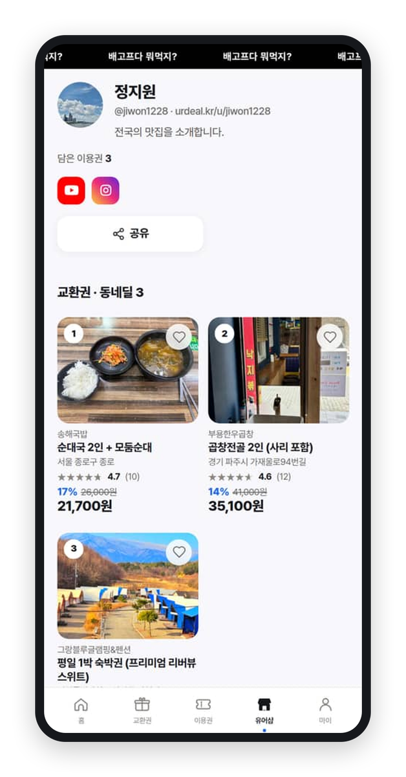

이 여섯 가지가 되면 데려오세요.
대부분 그 자리에서 진행됩니다.
사업자등록이 있다
카카오맵에 매장이 있다
사업자번호, 대표자명, 개업일로 국세청 진위확인을 합니다. 없으면 올릴 수 없습니다.
등록할 때 카카오맵 장소를 연결합니다. 없으면 사장님이 먼저 등록해야 합니다(무료, 하루 이틀).
손님이 방문해서 쓰는 업종이다
15~30% 할인해도 남는 대표 메뉴가 있다
식당, 카페, 미용, 네일, 숙박, 키즈카페, 스튜디오, 클래스. 택배 상품만 파는 곳은 대상이 아닙니다.
이용권은 할인가로 팝니다. 마진이 얇은 메뉴만 있는 곳은 사장님이 곧 후회합니다.
사진이 3장 이상 있다
사장님이나 직원이 폰으로 QR을 찍을 수 있다
이용권 카드의 절반은 사진입니다. 없으면 방문할 때 폰으로 찍어 오세요.
사용 처리는 매장 폰 한 대로 끝납니다. POS 연동이 필요 없습니다.
먼저 갈 곳: 배달앱이나 예약앱에 광고비를 쓰고 있는 매장. "그 돈을 팔린 뒤에만 내는 걸로 바꾸자"가 통합니다.
올라간 매장 페이지 (유어샵)
유어딜 대행사 제휴 제안
07
Notes:
등록 필수 필드는 seller-stores.routes.ts. 오른쪽은 /u/jiwon1228 라이브 캡처(대표 계정).

Slide 8
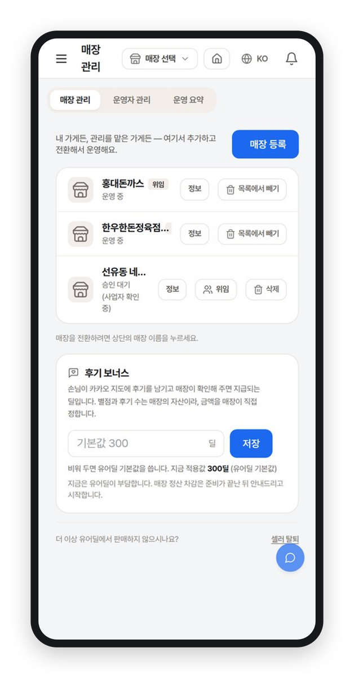




사장님 앞에서 10분.
서명도 서류도 없이 대행사 폰으로 끝납니다.
1분
카카오맵에서 매장 찾기
/seller/stores 에서 매장 이름을 검색해 장소를 연결합니다. 주소와 좌표가 자동으로 들어옵니다.
2분
국세청 진위확인
사업자번호, 대표자명, 개업일을 넣으면 국세청 조회로 즉시 확인됩니다. 사업자등록증 사진만 보면 됩니다.
1분
"누가 운영하나요"에서 중개 선택
"중개·대행사에요"를 고르면 그 매장은 5%가 적용됩니다. 나중엔 매장 주인이나 유어딜만 바꿀 수 있으니 등록할 때 정확히 고르세요. 확인 PIN도 여기서.
3분씩
이용권 만들기
사진, 정가, 판매가, 유효기간, 마감 수량. 대표 메뉴 두세 개면 충분합니다. 사진은 그 자리에서 찍어도 됩니다.
3분
사장님께 사용법
손님이 QR을 보여 주면 매장 폰으로 찍거나, 손님 화면에 매장 PIN을 눌러 주면 끝. 이것만 설명하면 됩니다.
매장 관리 화면 (예시 데이터)
유어딜 대행사 제휴 제안
08
Notes:
시간은 현장 추정. 필드는 seller-stores.routes.ts 실재. 오른쪽은 /seller/stores 실제 UI 를 예시 데이터로 렌더한 캡처(프로덕션 무접촉).

Slide 9
사장님께 하는 말 네 마디와, 거절 다섯 가지의 답.
"할인하면 손해 아니에요?"
5분 대본
남는 메뉴만, 사장님이 정한 할인율로만 올립니다. 안 팔리면 0원이고, 팔리면 새 손님입니다.
열기
"사장님, 배달앱 말고 손님이 가게에 직접 오게 하는 건데요. 미리 내는 돈은 없고 팔린 만큼만 5% 나갑니다."
"배달앱이랑 뭐가 달라요?"
배달이 없고 손님이 가게에 옵니다. 수수료는 5%이고, 가게 페이지가 사장님 것으로 남습니다. 병행해도 됩니다.
보여주기
"이 메뉴를 이용권으로 올리면 이렇게 보입니다." (오른쪽 화면을 폰으로 보여 준다)
"정산은 언제 들어와요?"
손님이 매장에서 쓴 이용권만 매주 정산돼 매장 계좌로 들어옵니다. 안 쓴 건 손님에게 자동 환불이라 분쟁이 없습니다.
정하기
"어떤 메뉴를 몇 % 할인해서 올릴까요? 유효기간은요?" 사장님이 정하게 한다.
"귀찮은 일 있어요?"
손님 QR을 폰으로 찍는 것 하나입니다. 등록, 이용권 관리, 인플루언서 섭외는 제가 합니다.
끝내기
"사업자등록증만 보여 주시면 지금 10분 안에 올라갑니다. 손님 오면 QR만 찍어 주세요."
"계약서 써야 해요?"
유어딜과는 가입뿐입니다. 저와의 운영 위임은 권한 한 줄이고, 마음에 안 들면 오늘이라도 사장님이 빼시면 됩니다.
유어딜 대행사 제휴 제안
09
Notes:
대본의 사실 주장은 앞 장들과 동일 출처. 가운데는 이용권 상세 라이브 캡처.

Slide 10
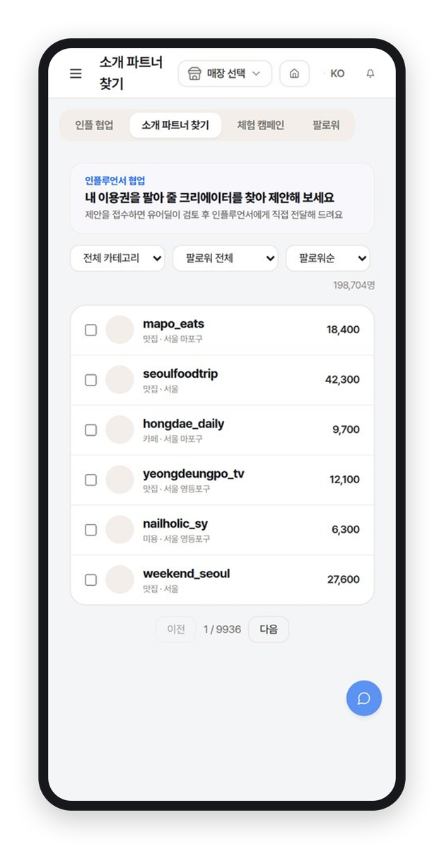
인플루언서 섭외, 계약, 정산이
화면 안에서 끝납니다.
인플루언서 DB (2026.9.7 실측)
198,704
전체
1
DB에서 고른다
/seller/influencers 에서 플랫폼과 팔로워 구간으로 거릅니다. 매장 동네에서 활동하는 채널을 우선합니다.
45,725
연락 가능
2
제안을 접수한다
매장 소개와 조건을 적어 접수하면 유어딜이 발송합니다. 연락처는 대행사에게도 공개되지 않습니다.
170,307
네이버 블로그
3
딜을 맺는다
/seller/influencer-deals 에서 커미션 %를 제안합니다. 매장이 정한 값이고 매장 부담입니다. 콘텐츠 게시 확인 뒤 발효되는 조건부도 됩니다.
17,986
유튜브
4
귀속은 자동
수락 즉시 전용 링크가 나오고 그 링크로 들어온 주문이 자동 연결됩니다. 쿠폰 코드를 확인할 일이 없습니다.
9,803
네이버 카페
5
지급도 자동
환불 가능 기간 7일이 지나면 확정되고, 원천징수를 계산해 유어딜이 지급합니다. 대행사가 돈을 옮기지 않습니다.
인스타그램과 틱톡은 필터에 있으나 DB의 대부분은 네이버 블로그와 유튜브입니다.
소개 파트너 찾기 (예시 데이터)
유어딜 대행사 제휴 제안
10
Notes:
숫자는 /api/admin/ads/influencer-pool/stats 2026-09-07 실측. 가운데는 /seller/influencers 실제 UI 를 예시 데이터로 렌더한 캡처.

Slide 11
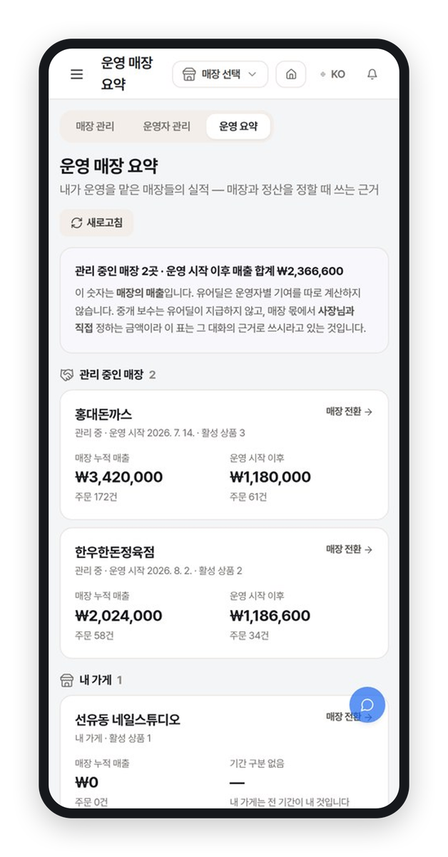
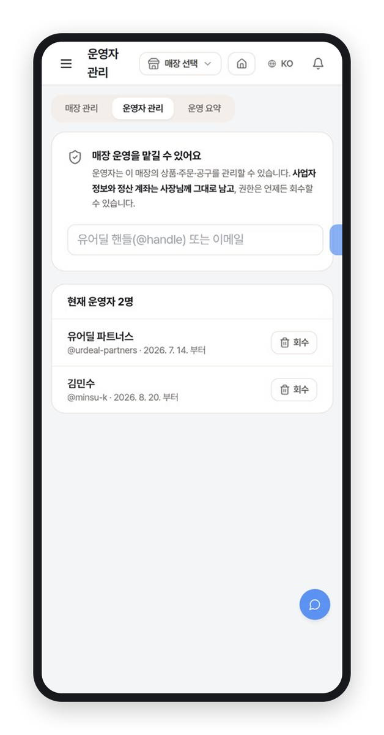
담당자 한 명의 일주일.
쓰는 화면은 여섯 장뿐입니다.
월·화
매장 방문 4곳
체크리스트로 고른 매장을 방문해 등록합니다. 하루 2곳이면 충분합니다.
수
이용권 손보기
사진 교체, 마감 수량, 할인율 조정. 잘 팔리는 메뉴는 수량을 늘립니다.
목
인플루언서 제안 5건
DB에서 매장 동네 채널을 골라 제안을 접수하고, 들어온 신청에 답합니다.
금
매장에 보고
운영 매장 요약의 매장별 매출과 주문을 사장님께 보내고, 계약대로 청구합니다.
쓰는 화면 여섯 장 (전부 셀러 대시보드, 별도 프로그램 없음)
매장 관리
/seller/stores
운영 권한
/seller/operators
매장 관리
운영 매장 요약
운영자 관리
인플루언서 탐색
/seller/influencers
소개 협업
/seller/influencer-deals
예시 데이터로 렌더한 실제 화면
소개비 내역
/seller/promo-spend
운영 매장 요약
/seller/operating
유어딜 대행사 제휴 제안
11
Notes:
라우트 6개는 2026-09-07 main 실재. 요일 배분은 권장 루틴. 오른쪽 3장은 실제 UI + 예시 데이터 캡처.

Slide 12
사장님을 설득할 재료는 계약서가 아니라 시스템입니다.
영업에서 가장 어려운 질문은 "왜 남에게 우리 가게 계정을 맡기느냐"입니다. 운영자(귀사)가 무엇을 할 수 있고 무엇이 막혀 있는지 화면으로 보여 드리면 됩니다.
운영자(귀사)가
내용
상품 등록과 가격 설정
가능
매장 대신 이용권을 만들고 운영합니다
주문과 예약 관리
가능
일상 운영 전부
정산계좌 변경
차단
서버가 거부합니다. 계좌는 끝 4자리만 보입니다
사업자정보 열람과 수정
차단
등록번호 끝 4자리, 대표자명 첫 글자만. 주소와 연락처는 안 보입니다
매장 탈퇴
차단
주인만 할 수 있습니다
운영 권한 회수
주인만
주인이 언제든. 올려 둔 이용권, 주문, 리뷰는 매장에 남습니다
즉 매장의 돈이 다른 곳으로 갈 수 있는 경로가 시스템에 없습니다. 사장님께 "제가 통장을 못 건드립니다"라고 말씀하시고 화면으로 보여 주시면 됩니다. 이 문장 하나가 계약서 열 장보다 잘 통합니다.
운영자 관리 (예시 데이터)
유어딜 대행사 제휴 제안
12
Notes:
store-operator-model.md §7.7 (마스킹: 계좌 ****1234 · 등록번호 끝 4자리 · 대표자명 첫 글자 · 주소/연락처 null · 계좌 변경/사업자정보 수정/탈퇴 403). 오른쪽은 /seller/operators 실제 UI 를 예시 데이터로 렌더한 캡처.

Slide 13



유어딜이 대행사에게 붙여 드리는 것 여섯 가지.
첫 매장 세 곳은 같이 갑니다
사장님용 한 장 안내
인플루언서 DB와 발송 대행
첫 등록 세 건은 유어딜 담당자가 현장이나 통화로 동행합니다. 한 번 같이 하면 그다음은 혼자 됩니다.
수수료, 정산, QR 사용법이 적힌 매장용 안내 한 장을 드립니다. 대행사 이름을 넣어 드립니다.
19만 명 DB 탐색과 제안 발송을 유어딜이 합니다. 연락처를 모으거나 DM을 돌릴 필요가 없습니다.
결제, 정산, 환불, 세금
손님 유입
주간 실적 공유
토스 결제, 주간 정산, 미사용 환불, 원천징수를 유어딜이 처리합니다. 손님 CS도 유어딜로 옵니다.
홈 지도에 동네 기준으로 노출되고, 매장 페이지는 카톡 미리보기 카드와 네이버, 구글 검색에 잡힙니다. 6개 언어를 지원합니다.
파일럿 기간에는 매주 매장별 판매와 사용 숫자를 유어딜이 먼저 보내 드립니다. 매장 보고서에 그대로 쓰시면 됩니다.
유어딜 대행사 제휴 제안
13
Notes:
동행·안내장·주간 실적 공유는 파일럿 제안의 유어딜 측 약속. 나머지 셋은 현행 기능.

Slide 14
다만 두 가지는 정직하게 말씀드립니다.
파트너가 시간을 들일지 판단하시려면 이 부분을 아셔야 합니다. 감추지 않겠습니다.
지금 유어딜의 상태
초기입니다. 카탈로그에 이용권이 338개 올라와 있지만 그중 실제 매장이 등록한 것은 1개이고, 나머지는 화면을 채우려고 넣은 데모입니다. 승인된 매장은 한 곳, 소비자 결제가 본격적으로 돌기 전입니다. 지금 오시는 파트너는 매대가 이미 붐비는 곳에 들어오시는 것이 아닙니다.
대신 수수료 구조와 권한 설계는 코드로 확정되어 라이브에 있습니다. 5%와 95%의 경계, 정산계좌 차단, 운영 요약 화면은 만들겠다는 약속이 아니라 지금 작동하는 기능입니다. 바뀔 수 있는 것은 요율 수치이고, 어드민 조정값이라 파트너와 합의 없이 움직이지 않습니다.
운영자별 매출 귀속은 추적하지 않습니다
화면의 숫자는 그 매장의 총액이고, 화면 자체가 그 사실을 문장으로 밝힙니다. "제가 만든 매출입니다"라고 쓸 수 있는 숫자는 드리지 않습니다. 방어 가능한 근거는 운영 시작 이후 구간뿐이고, 확정된 주문만 셉니다.
"중개사가 5% 내에서 가져가는 게 아니라, 나머지 95%에서 매장이랑 거래를 하는 거지. 5%는 중개사일 때 유어딜의 수수료인 거고."
유어딜 대표, 2026년 9월 4일 확정
운영 매장 요약. 화면이 그 경계를 직접 말합니다
유어딜 대행사 제휴 제안
14
Notes:
2026-09-07 실측: 활성 338 중 slug demo-deal-* 286 + seller_id 없는 숙박 데모 51, 실제 매장(홍대돈까스) 1. 귀속 미추적은 SellerOperatingSummaryPage 헤더 주석 그대로. 오른쪽은 /seller/operating 실제 UI + 예시 데이터.

Slide 15
먼저 한두 곳, 그다음 8주에 열 곳. 구조가 맞는지 판정이 납니다.
8주 목표
대행사가 준비할 것
유어딜이 준비할 것
10곳
등록 매장
1
담당자 1명과 카카오 계정 (셀러 계정은 사업자 인증으로 10분)
1
첫 3매장 등록 동행 (현장 또는 통화)
30개
판매 중 이용권 (매장당 3개)
2
후보 매장 리스트 10~20곳 (7장 체크리스트 기준)
2
대행사 이름이 들어간 사장님용 안내 한 장
20건
인플루언서 제안 접수
3
매장과 맺을 보수 조건 초안 (매출 % 또는 월 정액. 유어딜은 관여하지 않습니다)
3
인플루언서 제안 발송, 결제, 정산, 환불, CS 전부
1회
매장별 실적 보고와 청구
4
첫 방문 일정 2주치
4
매주 매장별 판매와 사용 숫자 공유. 8주 뒤 함께 판정
먼저 한두 곳으로 시작해 한 달 정산이 실제로 도는 것을 보신 뒤 규모를 정하시길 권합니다. 숫자는 제안이고, 담당자 한 명 주 2일 기준입니다.
유어딜 대행사 제휴 제안
15
Notes:
파일럿 조건은 이 문서의 제안. 유어딜은 대행사 보수 조건에 관여하지 않는다.

Slide 16
손님 쪽은 화면 네 장이면 끝납니다. 그래서 매장이 올리면 팔립니다.
발견
결제
사용
다시 찾기
홈에서 내 동네 기준으로 이용권이 뜹니다. 카톡 카드와 네이버, 구글 검색에도 잡힙니다.
정가와 할인가를 함께 보고 토스로 결제합니다. 앱 설치나 가입 강요 구간이 없습니다.
매장에서 QR을 보여 주거나 매장 PIN을 입력합니다. 매장은 폰 한 대로 확인합니다.
매장 페이지(유어샵)가 남습니다. 안 쓴 이용권은 100% 자동 환불이라 응대가 매장이나 대행사로 오지 않습니다.
유어딜 대행사 제휴 제안
16
Notes:
4장 전부 2026-09-07 urdeal.kr 모바일 라이브 캡처(home/detail/use/shop). 지갑 화면은 로그인이 필요해 제외.

Slide 17



남은 질문과, 시작하는 방법.
수수료가 두 번 나가나요?
아닙니다. 유어딜이 떼는 것은 중개 매장 5% 하나뿐입니다. 귀사 보수는 매장과 귀사의 계약이고 유어딜 정산서에 나오지 않습니다.
시작하는 방법
1
셀러 계정을 만드십시오
별도의 대행사 가입 절차가 없습니다. 귀사도 매장과 같은 셀러 대시보드를 씁니다.
사장님이 직접 계정을 만들면 우리 관계는요?
계정 양도가 아니라 권한 변경입니다. 상품, 주문, 리뷰, 정산 이력은 매장에 그대로 남고, 귀사는 운영자로 계속 일할 수 있습니다.
2
매장을 등록하면서 중개로 지정하십시오
등록 화면의 "누가 운영하나요"에서 중개를 고르면 그 매장은 5%가 적용됩니다. 매장 주인이나 유어딜만 바꿀 수 있으니 처음에 정확히.
대행사가 유어딜에 내는 돈이 있나요?
없습니다. 가입비, 월 이용료, 매장당 등록비 전부 없습니다. 매장에서 팔린 만큼만 유어딜 수수료가 나갑니다.
3
매장과 운영비를 합의하십시오
유어딜은 이 협의에 관여하지 않습니다. 95% 안에서 자유롭게 정하시면 됩니다.
매장 정산은 언제 되나요?
후보 매장 몇 곳의 이름과 동네만 보내 주세요. 하루 안에 확인해 첫 방문 일정을 잡습니다.
손님이 매장에서 실제로 사용한 이용권만 주간 정산으로 매장 계좌에 들어옵니다. 안 쓴 이용권은 손님에게 자동 환불됩니다.
jiwon@ur-team.com
urdeal.kr
리스터코퍼레이션, 사업자등록번호 479-09-02930
이 문서의 요율(직접 10%, 중개 5%)과 권한 범위는 2026년 9월 7일 라이브 설정값입니다. 요율은 어드민 조정값이고, 평균가와 매장 수는 같은 날 실측입니다.
유어딜 대행사 제휴 제안
17
Notes:
FAQ 출처: 사업계획서 C-3, 셀러 가이드, auto-settlement.ts. 채널 변경은 POST /api/seller/stores/:id/channel (소유자만) + 어드민.

